Slide 1
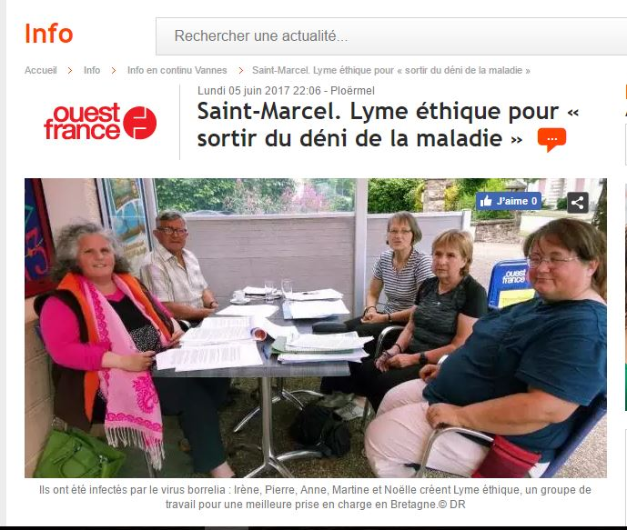
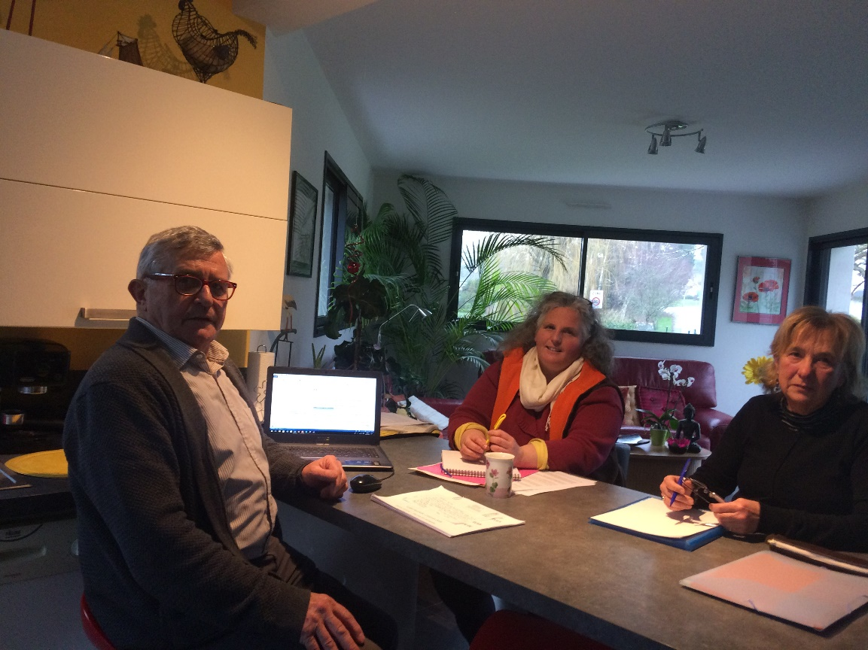
Nous nous sommes rencontrés à des réunions sur la Maladie de Lyme et avons voulu chercher à rapprocher les soignés et les soignants
Il nous a fallu plusieurs réunions pour définir et mettre en œuvre notre action et nos objectifs. Nous voulons rapprocher, de par nos expériences, les soins médicaux et l’amélioration des défenses immunitaires

Slide 2
Remerciements
Dr Yves Cornette de Saint Cyr
Mairie de Saint Marcel
Mairie de Malestroit
Paul Molac député
Association Cinéma Armoric
Mutuelle du Pays de Vilaine
Elus présents
Médecins présents
Soignants présents
Malades présents
Entourage des Malades
Vous tous qui nous soutenez
Tous ceux qu’on n’a pas nommé
Déroulement de cette réunion
Présentation de Mère de Vie
Présentation du Dr Cornette de Saint Cyr
Présentation des élus locaux
Première partie de la conférence: les origines et la nature de la Maladie de Lyme (ci-après dénommée MDL)
POSE de dix minutes avec quelques informations et distribution de Flyers Mère de Vie
Deuxième partie de la conférence: Traitements de la MDL et MDL Chronique
Questions des participants:
CONCLUSIONS
Infos pratiques

Slide 3
Mère de Vie
Nous sommes l'association "Mère de Vie" dont le siège est à la Mairie de Saint Marcel (Malestroit) et notre but est de (re)donner espoir aux malades de la maladie de Lyme, entre autres.
Nous sommes en cours ou en fin de guérison de Lyme et avons décidé de créer cette association pour aider les autres.

Slide 4
Mère de Vie
C’est pourquoi nous avons organisé
une conférence du Dr Cornette de Saint Cyr sur la maladie de Lyme, en direction du grand public et des professionnels de santé.

Slide 5
Maladie de lyme
Vaste sujet où les malades rappellent leur réalité qui échappe à la veille sanitaire infectiologique et sème le trouble dans la vision académique de la médecine
Pour les formes chroniques de maladie de lyme IL SERAIT PLUS JUSTE DE PARLER de malades DE lYME exprimant diversement des infections bactériennes plurielles
De nouvelles approches s’imposent pour les malades dont certains sont désemparés par cette situation

Slide 6
Les six mobiles d’une nouvelle approche de la MDL
1 Besoins de malades aux parcours incroyables
2 Limites de l’approche des infectiologues.
3 Les malades révélateurs des défaillances médicales
4 L’inadaptation des protocoles uniformisés
5 Les Malades acteurs de pathologie et de guérison.
6 Les malades participants à l’expérience thérapeutique
Notes:
La remise en question des idées reçues sur la MDL et des recommandations officielles repose sur des faits

Slide 7
Plan
Caractères infectiologiques propres de la MDL
Epidémiologie de la MDL
Aspects cliniques
Diagnostic bactériologique
Diagnostic immunologique
Traitement
Fiches thérapeutiques

Slide 8
infectiologie
Le destin des maladies infectieuses
Emergence de la maladie de lyme
Cibles des bactéries
Les infections inapparentes
Les infections intracellulaires
Notes:
Avant d’entrer dans le vif du sujet 4 faits particuliers doivent être connus pour comprendre le type d’infection de la MDL

Slide 9
Infectiologie /Le destin des maladies infectieuses
Charles Nicolle 1866-1936 Médecin microbiologiste Prix Nobel 1928 pour son œuvre à l’institut pasteur de Tunis et sa découverte du Vecteur du Thyphus: le poux
Il prevoit la disparition de maladies infectieuses et l’apparition d’épidémies nouvelles de bactéries existantes dont la virulence pathogène s’est transformée
Il en est ainsi de la pandémie de Lyme que l’on observe dans les cinq continents

Slide 10
Infectiologie /Emergence de la M.de Lyme
En 1907, un médecin strasbourgeois, le Docteur BORREL découvrit des bactéries en forme de spires, mais on n’évoquait pas tant à l’époque les borrelioses… (Et pourtant, elles existaient…. Ce sont des « archéo bactéries » Cf découverte ADN de borrelia chez Otzi datant de 5000 ans, en Autriche…)
• En 1982, le Dr BURGDORFER met en évidence des spirochètes Borrelia dans le sang d’enfants souffrant de polyarthrite (comté de Lyme)

Slide 11
Infectiologie /Cible des bactéries
Les endothéliums vasculaires sont exposées particulièrement au niveau capillaire : le flux se ralentit la pénétration est possible
Lescellules du SNC et les muscles sont très vascularisés et ont une vie longue deux conditions favorables à la migration et au parasitisme des bactéries
Cellules du sang et du système immunitaire sont exposées par le grand nombre des premières dans le sang et par les fonctions des secondes

Slide 12
Infectiologie l’émergence de la M. de lyme suite
Borrélia retrouvée dans la momie Otzy agée de plus de 5000 ans avant l’émergence de la maladie de lyme ne confirme t’elle pas la prédiction de charles Nicolle
« Il y aura donc des maladies nouvelles. C’est un fait fatal. Un autre fait, aussi fatal, est que nous ne saurons jamais les dépister dès leur origine. Lorsque nous aurons notion de ces maladies, elles seront déjà toutes formées, adultes pourrait-on dire. Elles apparaîtront comme Athéna parut, sortant toute armée du cerveau de Zeus.

Slide 13
Infectiologie l’émergence de la M. de lyme suite
• Comment les reconnaîtrons-nous, ces maladies nouvelles, comment soupçonnerions-nous leur existence avant qu’elles n’aient revêtu leurs costumes de symptômes ? Il faut bien se résigner à l’ignorance des premiers cas évidents. Ils seront méconnus, confondus avec des maladies déjà existantes et ce n’est qu’après une longue période de tâtonnements que l’on dégagera le nouveau type pathologique du tableau des affections déjà classées. » Ch. Nicolle

Slide 14
Infectiologie/Infection inapparente
Une infection définie par le pouvoir infectant du sang du porteur immunisé plus ou moins durablement et qui est asymptomatique. (décrit par Ch Nicolle)mais de telles infections se révèlent souvent aujourd’hui pathogène à distance
Les infections à spirochètes inapparentes sont fréquentes chez les animaux de laboratoire et c’est probablement le cas chez les humains pour les Maladies vectorielles à tiques
Notes:
L’infection n’est pas toujours conséquente on qualifie les sujets concernés de porteurs sains mais des formes incidieuses de MDL peuvent passer inaperçues

Slide 15
Infectiologie /Parasitisme intracellulaire /Introduction
C’est le domaine des infections froides (IF) dissimulées et peu apparentes
Ces parasites échappent à l’action des anticorps
Ils entrent dans le domaine contrôlé par les lymphocytes Natural killers (NK et T8 cytotoxiques)
L’incidence pathogène est très variée concerne particulièrement des complications secondaires maladies inflammatoires prenant le devant de la scènes et encore qualifiées en 2018 de cause inconnues à défaut de reconnaissance

Slide 16
Epidémiologie de la maladie de Lyme
Transmission
Facteurs bactériologiques
Facteurs individuels

Slide 17
Epidémiologie Transmission
Les tiques
Vecteur principal attiré par les odeurs et le gaz carbonique
Enfants cibles privilégiées (scoutisme)
Insectes hématophages :rôle probable
Contamination interhumaine
Mère enfant : gestation et allaitement
Transmission sexuelle plus probable dans le sens homme femme
Détection de la contamination : plus souvent inconnue
Transmission de la MDL précoce à différée de plusieurs dizaines d’années

Slide 18
Transmission /Les tiques
• Arthropodes hématophages stricts: se nourrissent exclusivement de sang • Ectoparasites : alternance de phases parasitaires sur hôtes de courte durée (qq minutes à 2 semaines) et de phases libres au sol de durée plus longue
• Communications par phéromones (défense, identification et positionnement de l’hôte) comportement de rassemblement favorable à la survie de l’espèce : concentration des individus dans les sites favorables

Slide 19
Transmission /Le rôle des tiques
• Depuis une vingtaine d’années, les tiques sont les vecteurs majeurs en pays tempérés (devançant les moustiques) : Comment un si petit groupe zoologique (moins de 900 espèces) a t-il pu prendre une telle importance ?
• Elles sont capables d’adaptation rapide
• Elles peuvent coloniser la plupart des milieux, y compris les plus hostiles
• Elles transmettent des germes appartenant à des groupes variés
• Elles participent à une intense circulation des germes entre groupes de vertébrés….. (échanges génétiques)

Slide 20
.Infectiologie Parasitisme Intra cellulaire
Notes:
C’est le moyen naturel de pénétration intracellulaire dont l’issue est fatale dans les cellules professionnelles de l’épuration mais ce n’est sans doute pas toujours le cas

Slide 21
Notes:
La phagocytose intériorise la bactérie qui s’offre à la manœuvre ellese retrouve à l’intérieur enveloppée par la mebrane cellulaire qui sacrifie une partie de son enveloppe et la bactérie se trouve dans une enclvave mais la membrne qui l’isole peut intégrer des vacuoles voisines pour la détruire sous conditions

Slide 22
Infectiologie /Parasitisme intracellulaire /infections à bactéries intra-cellulaires
Les infections vectorielles à tique : virales ou bactérienne sont concernées
Les particularités méconnues de ces infections sont exposées dans le cours récent de Charlotte DENTAN Service de Maladies Infectieuses et Tropicales CHUGA du DU de Thérapeutiques Anti-Infectieuses de Grenoble 25/01/2017
Nous verrons quelques diapos de ce cours intéressant les principales pathologies concernées mais la MLD chronique ne fait pas encore partie de cet enseignement pour spécialites
Notes:
Ce cours illustre le décalage entre la formation universitaire et les besoins du moment il est riche de l’expérience du passé mais très discret sur les IFC

Slide 23
Infectiologie /Parasitisme intracellulaire /fragmentation des spirochètes
Observant des rats soumis à une injection de broyat de poux infectés par un repas de sang contaminé (fièvre récurrente)Nicolle constate que la contamination ne réussit vraiment et massivement que si elle est exécutée avec du broyat préparé 6 jours après le repas infectant les poux.A l’inverse le plasma contenant des spirochètes n’est pas infectant

Slide 24
Infectiologie /Parasitisme intracellulaire /fragmentation des spirochètes (2)
Or l’examen des poux révélant des spirochètes après le repas infectant montrait leur disparition au bout de 12 heures. Si il a fallu plus de 5 jours pour obtenir une contamination massive de spirochètes adultes cela laisse penser qu’un processus de renouvellement s’était produit non pas avec la duplication de spirochètes résiduels inexistants mais bien à partir des multiples particules issues de la fragmentation chez le poux des premiers spirochètes.
Phénomène de particules inframicrobes contrôlé par d’autres auteurs notamment pour le BK et le bacille de la lèpre.

Slide 25
Parasitisme intracellulaire /Formes micro-particulaire de multiplication des spirochètes
La démonstration de l’existence de ces formes donnée par Charles Nicolle s’observe par le foisonnement rapide de spirochètes en culture des cellules les abritant.
L’observation au microscope optique à fond noir et contraste de phase montre in vivo des particules en croissance se regroupant en colonies aboutissant a des filaments animés type spirochètes. Et ce phénomène est particulièrement observable dans le périmètre de champ d’hématies éclatées mécaniquement, souvent dès la première minute illustrant l’habitation des globules par un grand nombre de fines particules embryons probables de spirochètes

Slide 26
Infectiologie/Parasitisme intracellulaire /Conclusions pour les bactéries
Particularités des intracellulaires qui cherchent à être phagocytées
• Spécificité cellule cible/pathogénicité
• Difficultés de traitement
– Intérêt pH et Plaquenil certain
– Apport des modèles cellulaires mais difficultés d’extrapoler les résultats à la situation clinique
– Données cliniques essentielles dans l’élaboration des recommandations thérapeutiques
• Doxycycline: souvent le traitement de référence

Slide 27
Aspects cliniques des MDL
maladie aiguë ou subaiguë
formes retardées récidivantes et chroniques
Formes inapparentes latentes et compliquées

Slide 28
Questionnaire lyme DrPhilippe Raymond

Slide 29
Aspects clinique /Complications inflammatoires
Réponse immunitaire antimicrobienne
Mécanismes de réparation
Troubles toxiques
Troubles vasculaires
Lésions cellulaires
Réponse immunitaire à l’oxydation
Entretien de l’auto-immunité
Troubles fonctionnels diffus
Maladies auto-immunes caractérisées

Slide 30
Diagnostic Bactériologique
Examen au microscope
Test élisa
Western blot
Test Elispot
PCR

Slide 31
Observation in vivo du sang 12 heures après son placement entre lame et lamelle Gr. X 1000. Spirochètes mobiles mais sans vivacité ni ondulations chez un patient épileptique
Globules rouge éclatés
Filaments type spirochètes
Bulles foncées d’hémoglobine

Slide 32
Diagnostic bactériologique /L’observation au microscope a fond noir et contraste de phase un outil précieux
Pour palier en partie à la difficulté de mise en culture des Borrelia et autres infections intra-cellulaires
Pour prendre la mesure de notre ignorance de l’état bactériologique du sang
Pour suivre l’infection

Slide 33
Diagnostic Bactériologique /Borréliose : MDL
Forme la plus courante des MVT
Grand polymorphisme
Inapparent toléré ou à expression retardée.
Multisystémique, SFC,SPD, Fibromyalgie
Inflammatoire : cause encore méconnue de pathologies caractérisées
Co-infections à Bartonella, Babésia, Ehrlichia ,Anaplasma, Rickettsia

Slide 34
Bartonelles
Douze espèces dont deux recherchées en Biologie humaine:
Éventail plus large d’espèces pathogènes pour l’homme moins caractérisées co-infections dans la maladie de lyme
Parmi les contaminations transmises par Tiques les plus fréquentes
Encore Nécessité de recherche en laboratoire vétérinaire en 2017

Slide 35
Bartonellose chronique et BLO (bartonella like organisms)
Sérologie très peu fiable
Signes neurologiques de la MDL accrus
Irritabilité du SNC Agitation
Inquiétude insomnies
Crises végétatives (touchent toutes les fonctions : partielles ou généralisées : sécrétoires, vasomotrices et douloureuses
Troubles cognitifs++
Signes particuliers
Douleurs abdominales
Douleurs plantaires
Stries rouges linéaires ou maculo-papuleuses
Nodules sous cutanés
Adénopathie c
douleurs pharyngées
.

Slide 36
POSE DE DIX MINUTES
Une urne est à votre disposition à l’entrée pour déposer votre participation aux frais
Si vous voulez nous aider, Inscrivez-vous cotisation 5€ /an
Bulletin au dos des flyers à nous remettre
ou à renvoyer avec une enveloppe retour
Timbrée ou votre adresse mail.
Pour nous contacter:
Adresse mail: meredevie@gmail.com
Si vous n’avez pas Internet,
tél de Pierre: 06 07 86 53 10
Bientôt un site : meredevie.fr

Slide 37
PLUS QUE CINQ MINUTES DE POSE
Notre rôle premier: démontrer que la guérison de Lyme est possible
Nous sommes à la disposition des professionnels de santé pour les aider à trouver des informations sur MDL
Nous pouvons indiquer les moyens de formation à MDL
Nous sommes vos interlocuteurs pour toute question ou pour simplement vous aider.

Slide 38
Traitement Mécanismes de survie des bactéries intracellulaires
• Mais certains organismes sont capables d’échapper à la phagocytose: survie dans la cellule → Les intracellulaires!
• Plusieurs mécanismes – Empêchement de la fusion des lysosomes, et survie dans phagosome – Survie dans le phagolysosome (adaptation à pH acide) – Sortie du phagosome et survie dans le cytosol

Slide 39
Traitement /Pénétration intracellulaire des ATB
• Etude dans les macrophages et PNN – Dosage de l’ATB intracelullaire par autoradiographie, fluorescence, après lyse cellulaire
• Bonne pénétration (C/E>4) – Macrolides: Azithro, Roxithro, Erythro – Clindamycine – Quinolones
• Pénétration correcte (C/E 1-4) – Rifampicine, Doxycycline, Chloramphénicol, Bactrim – Aminosides • Pas de pénétration (C/E

Slide 40
Exploration biochimique
Vit D
vit B12
Ferritine
Cu
Zn
IgM IgG IgA

Slide 41
Exploration Bactériologique
Sérologique
Borellia Babesia
toxocaria Mycoplasma
Chlamydia pneumoniae
PCR dans le sang et une source nouvelle prometteuse les urines
Lyme1 = Borrelia SI, Babesia SPP, Bartonella SPP, Ehrlichia SPP,Anaplasma SPP,Rickettsia SPP
Lyme 2 = Lyme 1 plus mycoplasma, Brucella, Coxiella Burnetti, Toxoplasma gondii, Chlamydiae SPP
Microscope
A fond noir et contraste de phase nécessitant une préparation d’une fine couche de sang entre lame et lamelle
Test elispot

Slide 42
HLA et Typage lymphocytaire
HLA
Déterminant de la sensibilité immunologique il indique des facteurs de risque et de pronostic à déterminant de comportement et de pathologie
Dans la MDL de type neurologique : fibromyalgies syndrome polyalgique diffus troubles psychiatrique et SEP; sont concernés B35 B44 DR11et DR2(et ses sous classes DR15 et DR16)
Dans les formes rhumatismales polyartrites DR4
Typage lymphocytaire
instrument d’exploration fonctionnelle de l’activité de l’immunité
Renseigne sur l’activation antigénique l’équilibre de la réponse et les réserves en effecteurs BL et T8C

Slide 43
Formes compliquées
Perturbations immunitaires
Dépressions immunitaire (infections opportunistes et cancer
Maladies auto immunes
maladies inflammatoires chroniques à expression humorales connues
états inflammatoire de bas grade méconnus (système nerveux +)
Problèmes de définition diagnostic
Continuité entre infection micro-parastaire chronique de lyme et ses complications inflammatoires : polyarthrite, sclérose en plaques.
Priorité de traitement
Sur l’étiologie infectieuse à l’égard des immunosuppresseurs des grandes maladies inflammatoires

Slide 44
Traitements
Principe général
Difficultés d’application
Traitements d’épreuve
problèmes des traitements des complications

Slide 45
Traitement /principe général
Antibactérien à pénétration intracellulaire
Adapté aux bactéries
Adapté à l’ancienneté
Adapté à la localisation
Complements optimisant

Slide 46
Fiche pratique :conduite à tenir morsure de tique chez l’enfant
Morsure simple chez un enfant sans antécédents d’infections à répétition sans érythème migrant.
Surveillance : Prendre en compte
Le premier mois est le plus favorable pour limiter une contamination
Elévation de la température corporelle et transpiration anormale ganglions sensibles et palpables
Fatigue nervosité insomnie
Douleurs articulaires et musculaire raideur (flexion du tronc réduite)
Habituellement il n’y a pas de symptôme
En cas de doute traitement N° 1 a appliquer de préférence avant la fin du premier mois.
La fiabilité du contrôle biologique sérologique de base est encore trop faible pour servir de référence il faut compter sur la surveillance clinique

Slide 47
Fiche pratique enfant fragile et ou erythème migrant
Le traitement N°1 s’impose
Contrairement aux idées reçues les rechutes sont possibles
La surveillance biologique immunitaire est indiquée en cas de signes même modérés de Persistance bactérienne sérologie +PCR
Penser aux troubles de l’humeur à l’hyperactivité aux troubles du sommeil de plus d’un mois justifiant un renouvellement du traitement N°1+N°2 deux fois à deux semaines d’intervalle
Le bilan immunitaire à toute son indication en cas de durée prolongée plus de trois mois ou de sévérité des troubles pour apprécier le pronostic et les diagnostics différentiels

Slide 48
Traitement MDL Chronique
1- Plaquenil 200 mg : 1 cp par jour prendre en milieu de repas avec un verre d'eau et au moins une heure avant le coucher.
Durée 2 mois
2- Ajouter
A- Tolexine 100 mg : 2 cp par jour en 1 prise à prendre en milieu de repas avec un verre d'eau et au moins une heure avant le coucher.
Durée : 2 semaines
B- Faire une pause de 2 semaines puis passer à :
C- Zithromax 250 mg : 2 cp par jour en 1 prise (à prendre pendant ou en dehors du repas).
Durée : 2 semaines
D- Faire une pause de 2 semaines puis passer à :
E- Triflucan 200 mg : 1 cp en 1 prise à avaler avec un demi-verre d'eau
Durée : 2 semaines

Slide 49
Traitement MDL de l’enfant
N°1
- Moins de 30 mois
Clamoxil 100 mg/kg/jour en 2 à 3 prises 15 jours
- Entre 30 mois et 3 ans 75 mg/kg/jour 15 jours
- Entre 3 ans et 8 ans
- Zithromax susp. 35,6 : 1 dose correspondant à {Patient.EnfantsPoids} kilos sur la pipette
Durée : 3 semaines
- A partir de 8 ans doxycycline monohydrate en microgranules (Tolexine) 4mg/kg/jour
Durée 3 semaines
N° 2
En cas de rechute ordonnance N°1 suivie d'une pause d'une semaine puis de Flagyl
- De 2 à 5 ans Flagyl 30mg/kg/jour 3 semaines
- De 6 à 15 ans Flagyl suspension ou cpr 250 mg 20mg/kg/jour 3 semaines
Dans tous les cas Probiotiques 5 à 15 milliards d'unité par jour

Slide 50
Traitement MDL Chronique
1- Plaquenil 200 mg : 1 cp par jour prendre en milieu de repas avec un verre d'eau et au moins une heure avant le coucher.
Durée 2 mois
2- Ajouter
A- Tolexine 100 mg : 2 cp par jour en 1 prise à prendre en milieu de repas avec un verre d'eau et au moins une heure avant le coucher.
Durée : 2 semaines
B- Faire une pause de 2 semaines puis passer à :
C- Zithromax 250 mg : 2 cp par jour en 1 prise (à prendre pendant ou en dehors du repas).
Durée : 2 semaines
D- Faire une pause de 2 semaines puis passer à :
E- Triflucan 200 mg : 1 cp en 1 prise à avaler avec un demi-verre d'eau
Durée : 2 semaines

Slide 51
Traitement de MDL chronique avec signes neurologiques fonctionnels
Zymad 80 000 u une ampoule par mois au cours d'un repas pendant six mois
Pendant 13 jours : - Zithromax 250 mg : 2 comprimés en 1 prise au cours d'un repas
- Bactrim forte : 1 comprimé matin et soir pendant 3 jours, 2 jours d'arrêt puis reprise 3 jours et encore une fois pour obtenir 9 jours de traitement et 4 jours d'arrêt
Faire une pause d'une à deux semaines
10 jours suivants : - Oroken 200mg : 1 comprimé matin et soir au cours d'un repas
- Fasigyne 500 mg : 3 par jour en une prise entre les repas
Faire une pause d'une à deux semaines
15 jours suivants : - Tolexine 100 mg : 2 comprimés en 1 prise
- Plaquenil 200 mg : 1 comprimé au cours d'un repas
Faire une pause d'une à deux semaines
25 jours suivants : - Triflucan 200 mg : 1 gélule au cours d'un repas
- Plaquenil 200 mg : 1 comprimé au cours d'un repas
Ce traitement doit être complété par la prise de probiotique régulière : une gélule de Ultra Flora Premium tous les deux jours, ce produit n'étant pas toujours disponible en pharmacie, vous pouvez l'obtenir en vous adressant directement au Laboratoire Bionutrics par téléphone au 0800 900 630.

Slide 52
conclusions
Des malades de lyme chronique ont démontré par le bienfait d’antibiothérapies prolongées la possibilité de guérir qui leur était refusée par des experts du passé usant de l’argument scientifique à contre sens.
Des infections inapparentes mêlent incidence bactérienne propre et réactionnelle pour former des maladies inflammatoires que d’innombrables malades supportent en attendant la révélation de l’origine de leur mal
Les solutions médicales existent mais d’accès encore difficile
L’engagement personnel s’impose
ces réalités échappent à la santé publique à défaut par d’écoute directe des malades meilleur reflet des besoins et des expériences salutaires.
Il reste du travail aux associations libres de la société civile

Slide 53
Lyme sur youtube
Quand les tiques attaquent!", 4' du film de Chantal Perrin
Conférence débat "Lyme où en est-on ?" avec les associations, les www.reseauborreliose.fr/day/2015/09/03/Conf.-Lyme-où-en-est-on
3 sept. 2015 - Dr Carsten Nicolaus – Dir. éxécutif médical de la BCA clinic de Augsburg. Dr Albert Werckemann - Psychiatre. Spécialiste de l'Autisme . Dr Horowitz raconte la maladie de Lyme 2 - YouTube
▶ 5:24 https://www.youtube.com/watch?v=AGSlzGTBqR8 8 janv. 2016 - Ajouté par Neo Cosmo
Maladie de Lyme: "C'est un vrai scandale sanitaire!" pour le professeur Christian Perronne -

Slide 54
Autres Adresses et liens
Si vous souhaitez obtenir des documents ou informations : meredevie@gmail.com
Emission sur RCF Sud Bretagne
Bientôt un site Internet: meredevie.fr
Téléphone de Pierre: 06 07 86 53 10
Remplissez la fiche du flyer pour soutenir notre action,
Votre adresse mail remplace l’enveloppe de retour

